Slide 1
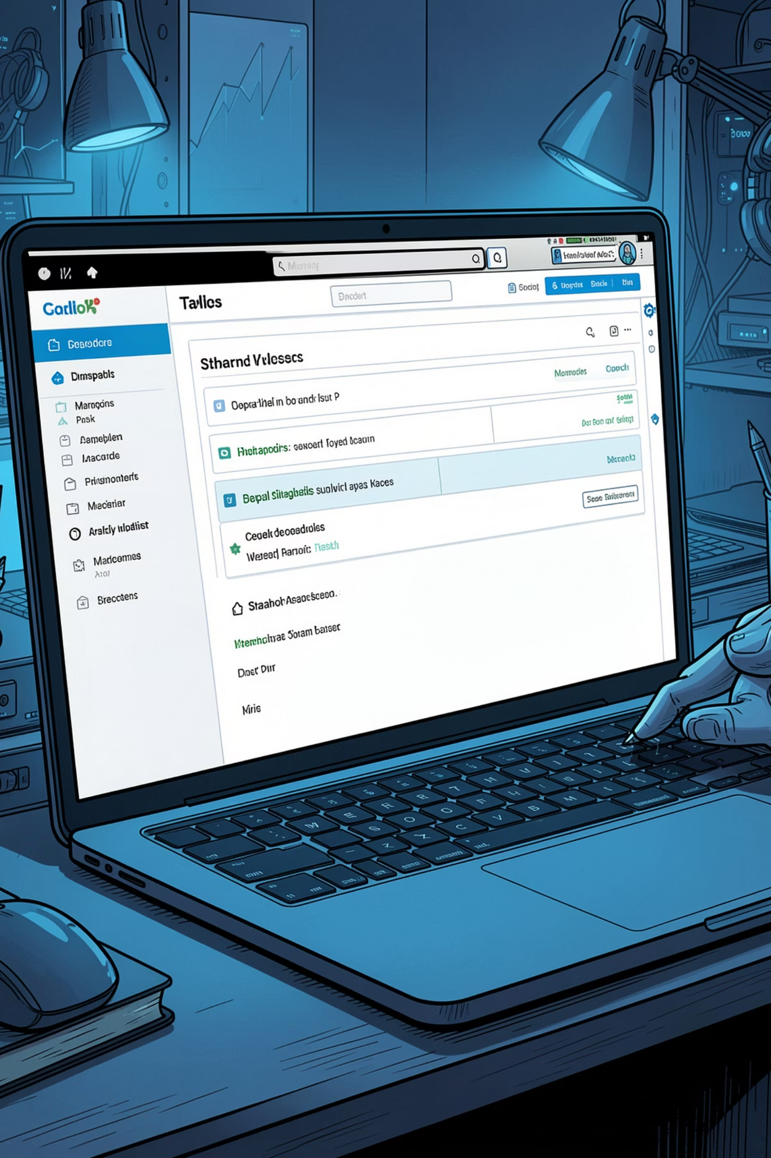
Taskflow Live
Projektfortschrittsbericht — Installation, Protokolle, Meilensteine & App-Übersicht
MAI 2026

Slide 2
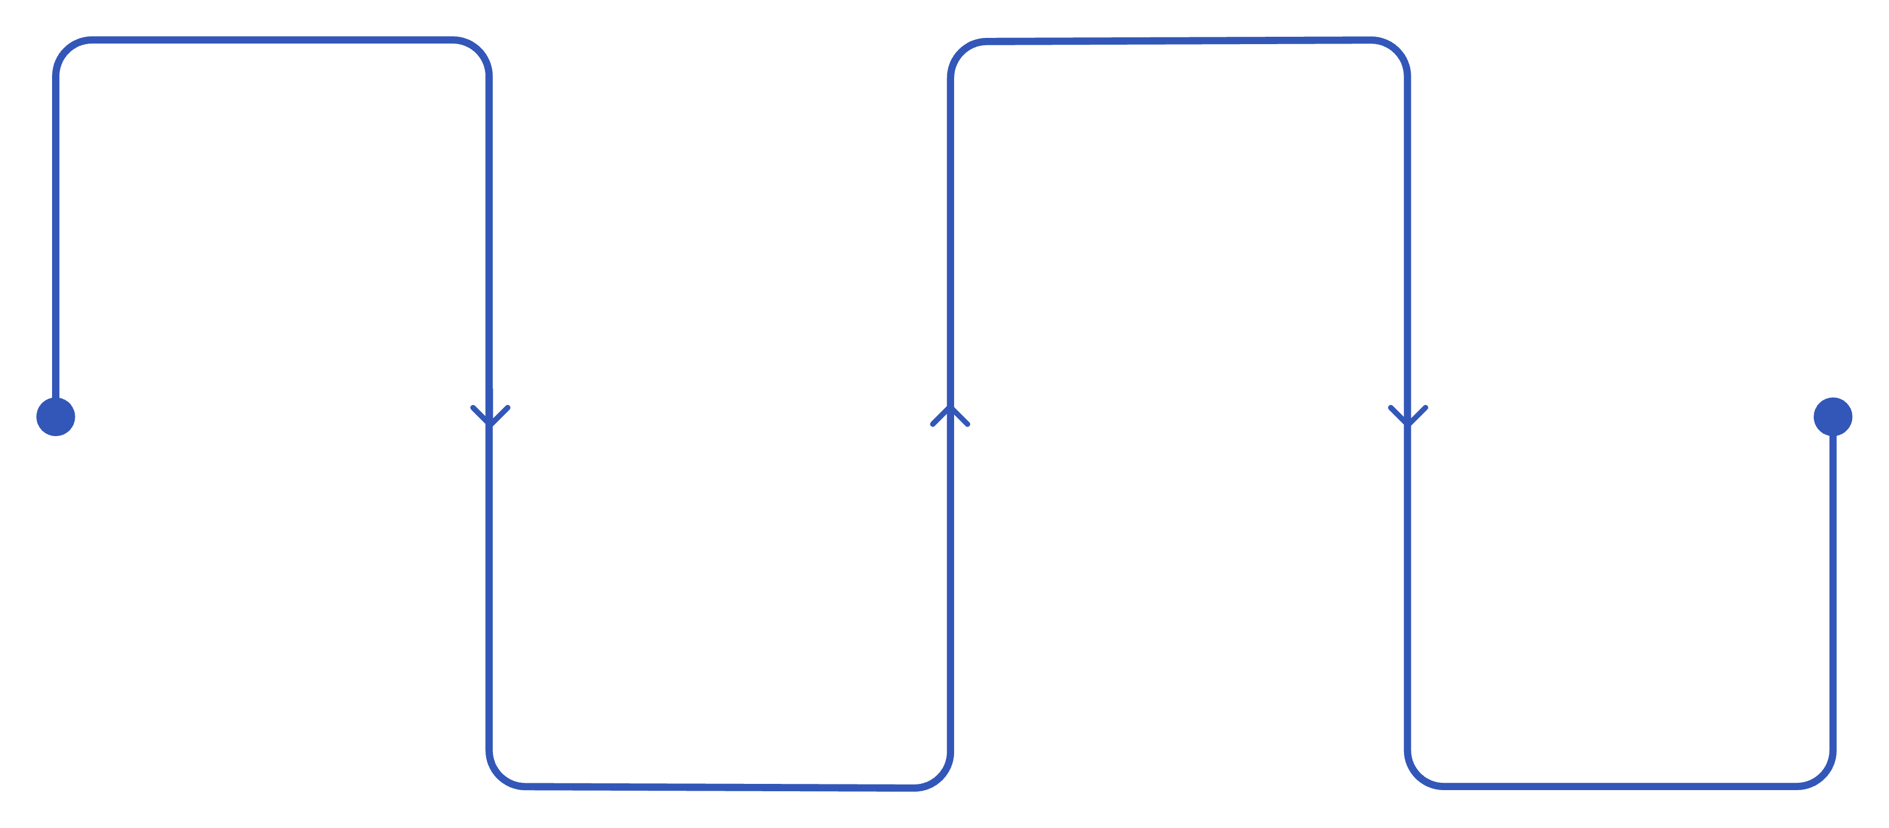
Installation
Repo klonen
Starten
GitHub-Repository herunterladen
NPM-Skripte: „start“ und „dev“
In VS Code öffnen
Link öffnen
Im Browser die Terminal-Adresse öffnen
Frontend und Backend laden
Das Projekt wird über GitHub geklont. Frontend und Backend werden in Visual Studio Code geöffnet und über die NPM-Skripte „start" und „dev" gestartet. Die im Terminal angezeigte Link-Adresse wird im Browser geöffnet.

Slide 3
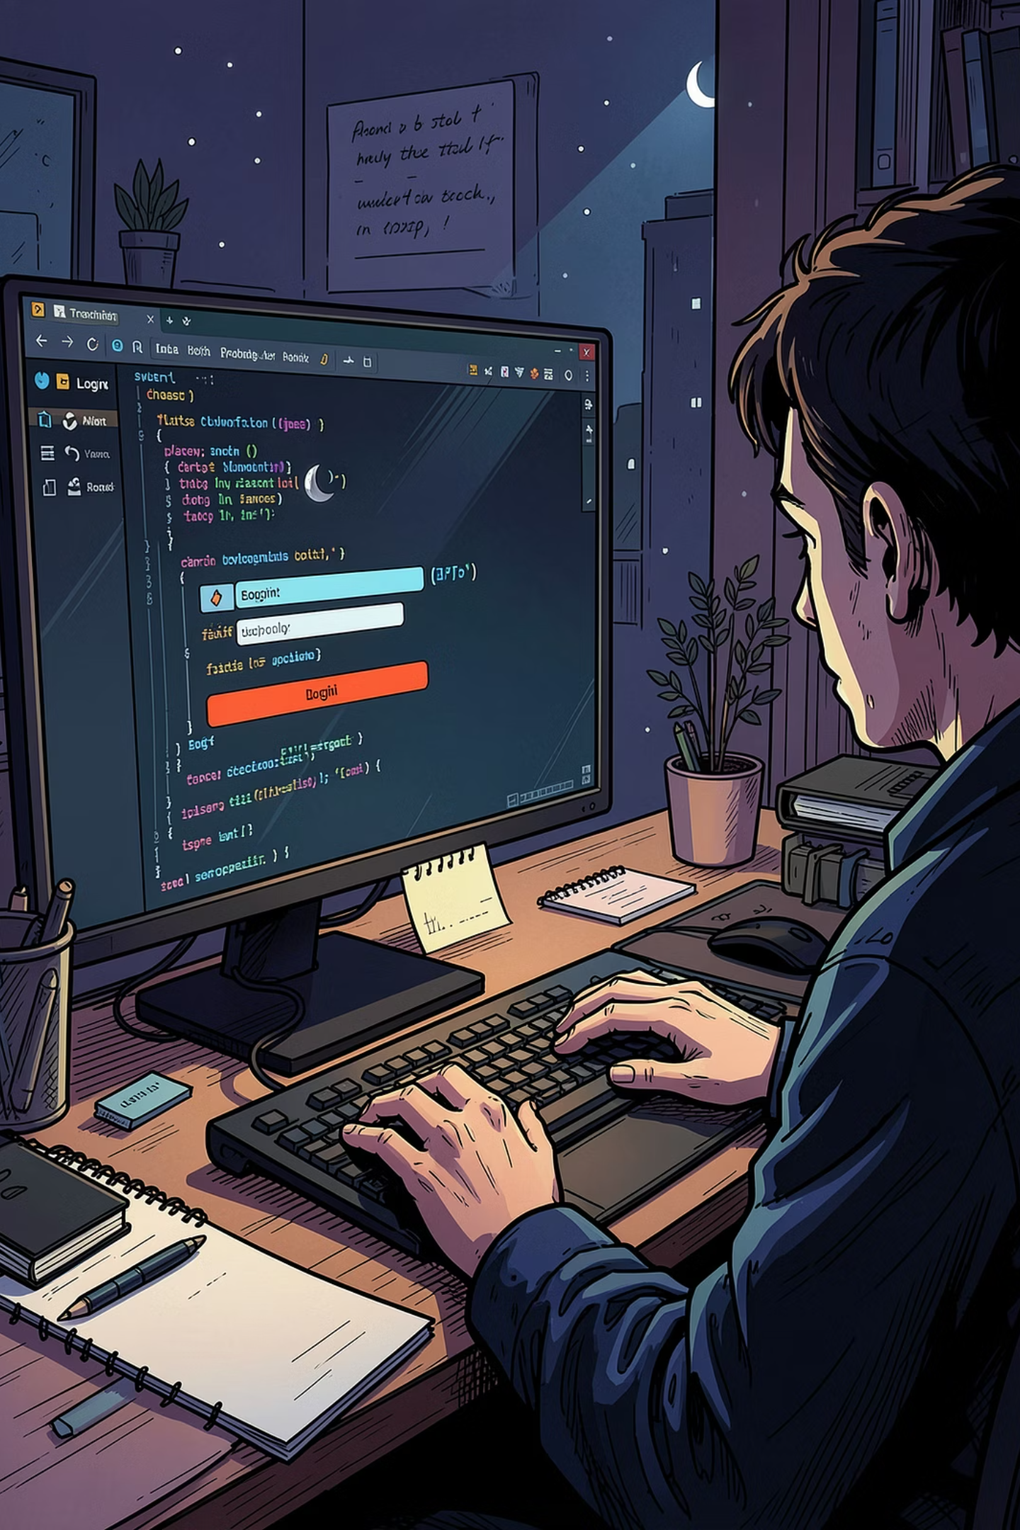
Protokoll 1 — 21. Mai 2026
Was wurde gemacht?
Zeitplan
Login- & Register-Page entwickelt. Backend-Endpunkte erstellt, Frontend-Design gemäß Mockups umgesetzt. Style, Error Handling & Bug Fixes mit Gemini CLI entwickelt.
Stand 20.5.2026: Im Zeitplan — Alle Aufgaben bis zum 21.5.2026 wurden erfüllt.
Nächste Schritte
Dashboard mit Dummy-Daten, Profile/Settings Page, Team-Verwaltung sowie i18n-Sprachübersetzung.

Slide 4
Protokoll 2 — 27. Mai 2026
Dashboard View
Backend & KI
Nächste 3 Tasks als Liste
Task-Priorität als Tortendiagramm
Task Overview Statistik
Tasks Progress als Liniendiagramm
Endpoints für Diagramme, Statistiken & User Settings erstellt. DB Seeder erweitert für mehr Tasks.
KI: Gemini CLI — direkter Filesystem-Zugriff erleichtert die Arbeit. Bug Fixes & Design-Updates über gezielte Prompts umgesetzt.
Settings View
User-Infos anzeigen, bearbeiten & löschen
Sprachumschaltung
EN/DE-Button in Taskbar — Sprache wird gespeichert & beim nächsten Login geladen.

Slide 5
Zeitplan-Status
✅ Woche 1
⚠️ Woche 2
⚠️ Woche 3
Foundation & Auth — ohne Probleme umgesetzt
Team-Verwaltung übersehen → in Woche 3 verschoben
Drag & Drop auf Woche 5 verschoben; wird durch Buttons ersetzt
✅ Woche 4
❌ Woche 5
Ohne Probleme umgesetzt
Fehlplanung — nur 4 Wochen verfügbar

Slide 6
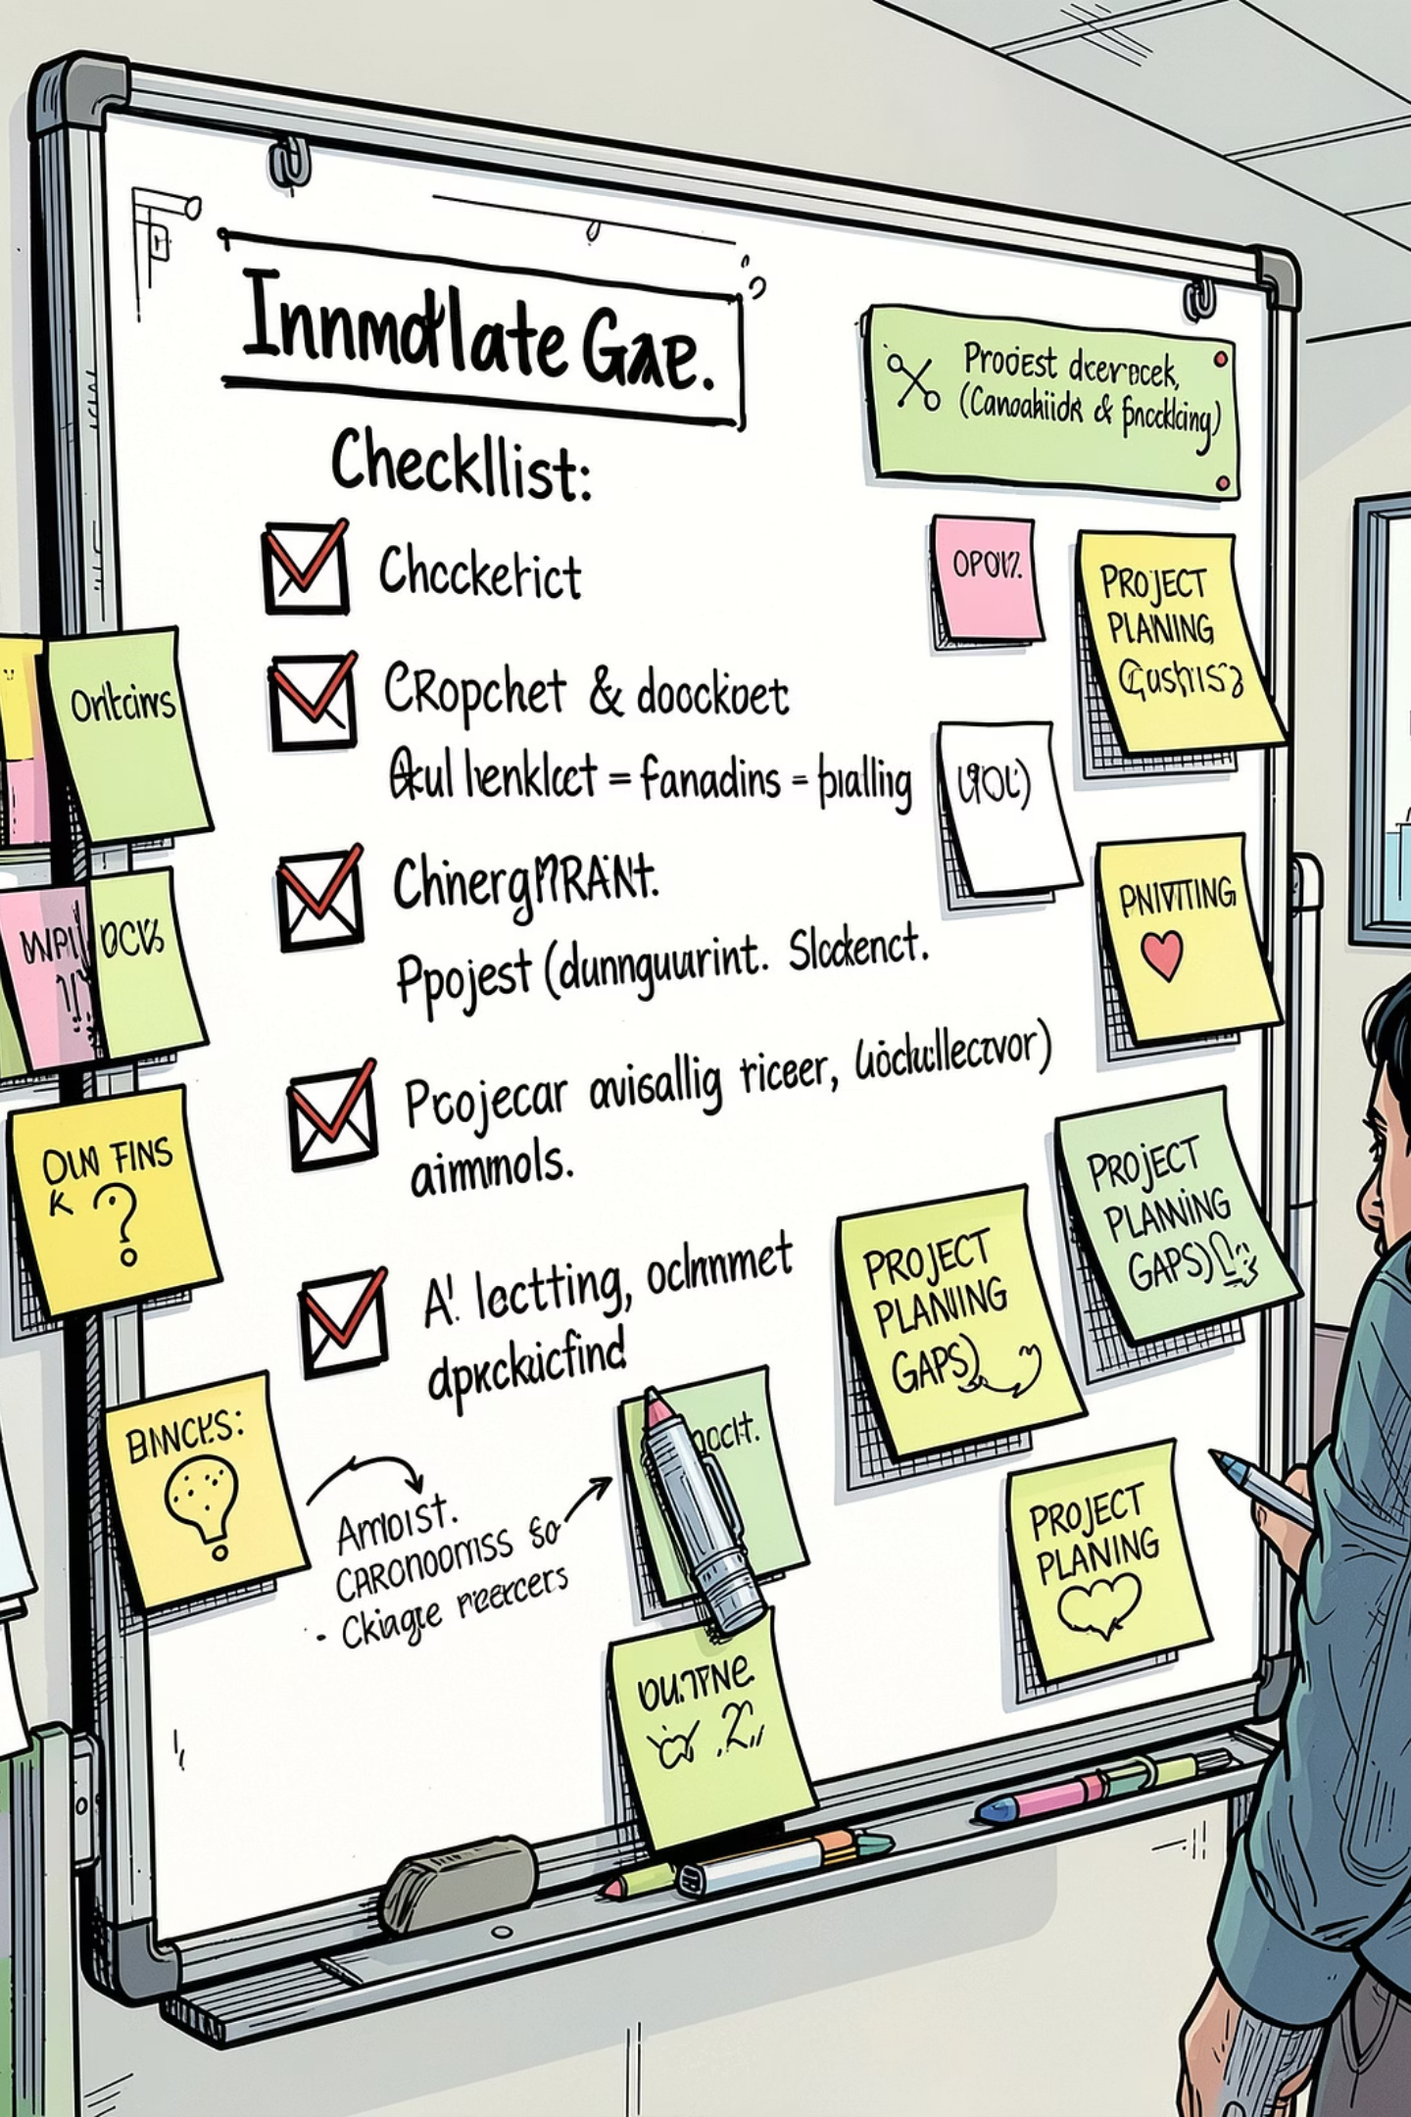
Fehlende Funktionen
Avatar-Update
Avatar im linken unteren Bereich der Webseite wird nicht aktualisiert.
Filter, Sort & Suche
Buttons/Bars für Filter, Sortieren und Suche fehlen im Project- und Task-View.
Drag & Drop
Drag & Drop-Funktionalität bei Tasks fehlt — wird durch Buttons ersetzt.
Project View Progress
Der Fortschrittsbalken im Project View ist statisch.

Slide 7
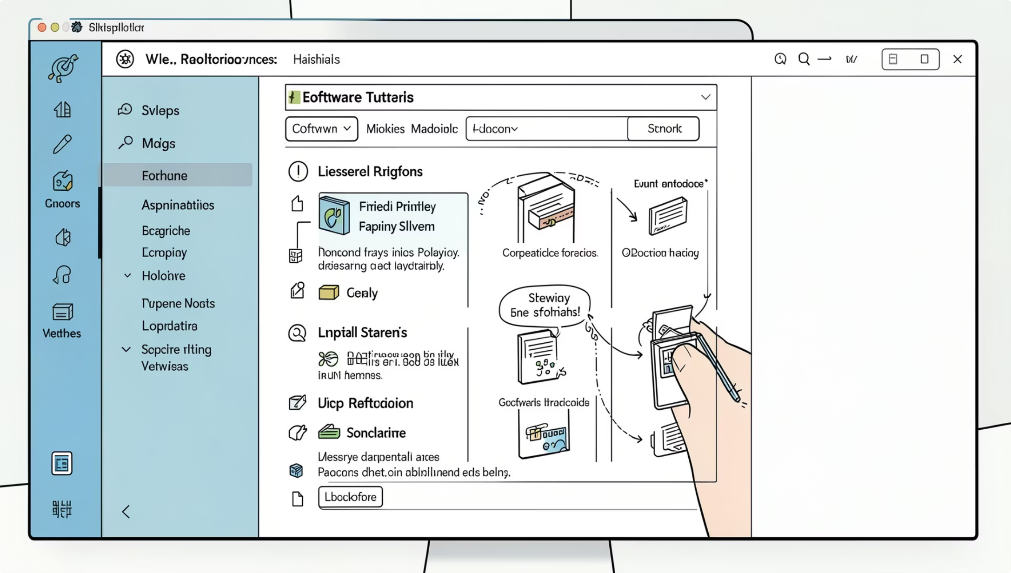

Bedienung der App — Scribe
📎 Link zur Anleitung:
Managing Projects and Team Tasks in the Dashboard

Slide 8
Screenshots

Slide 9
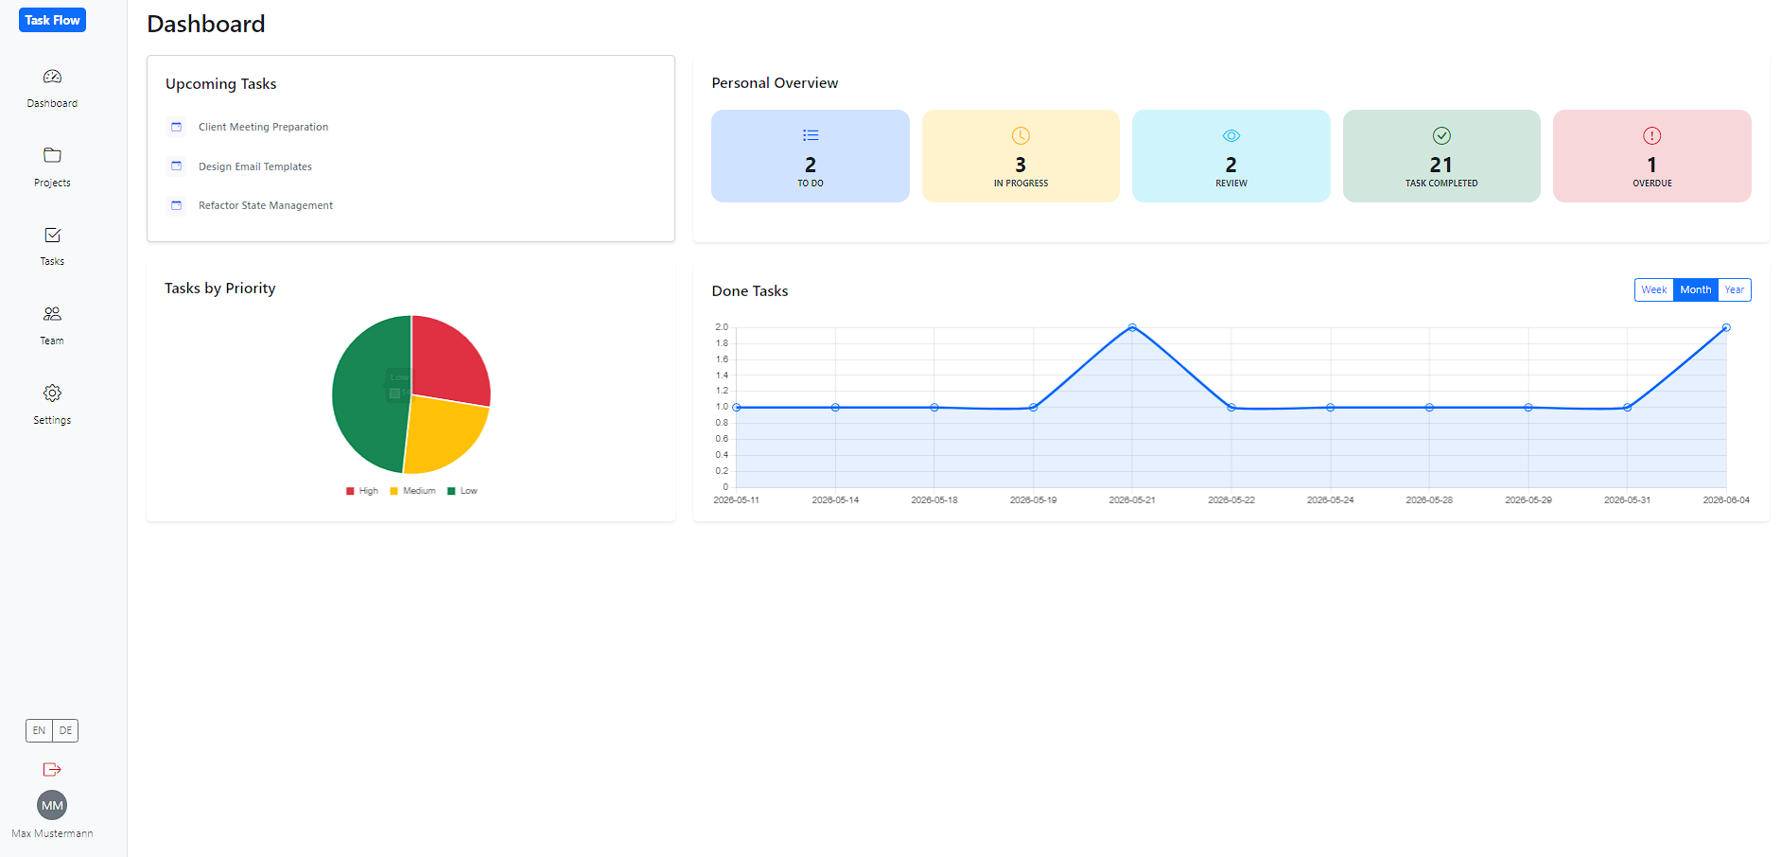

Slide 10
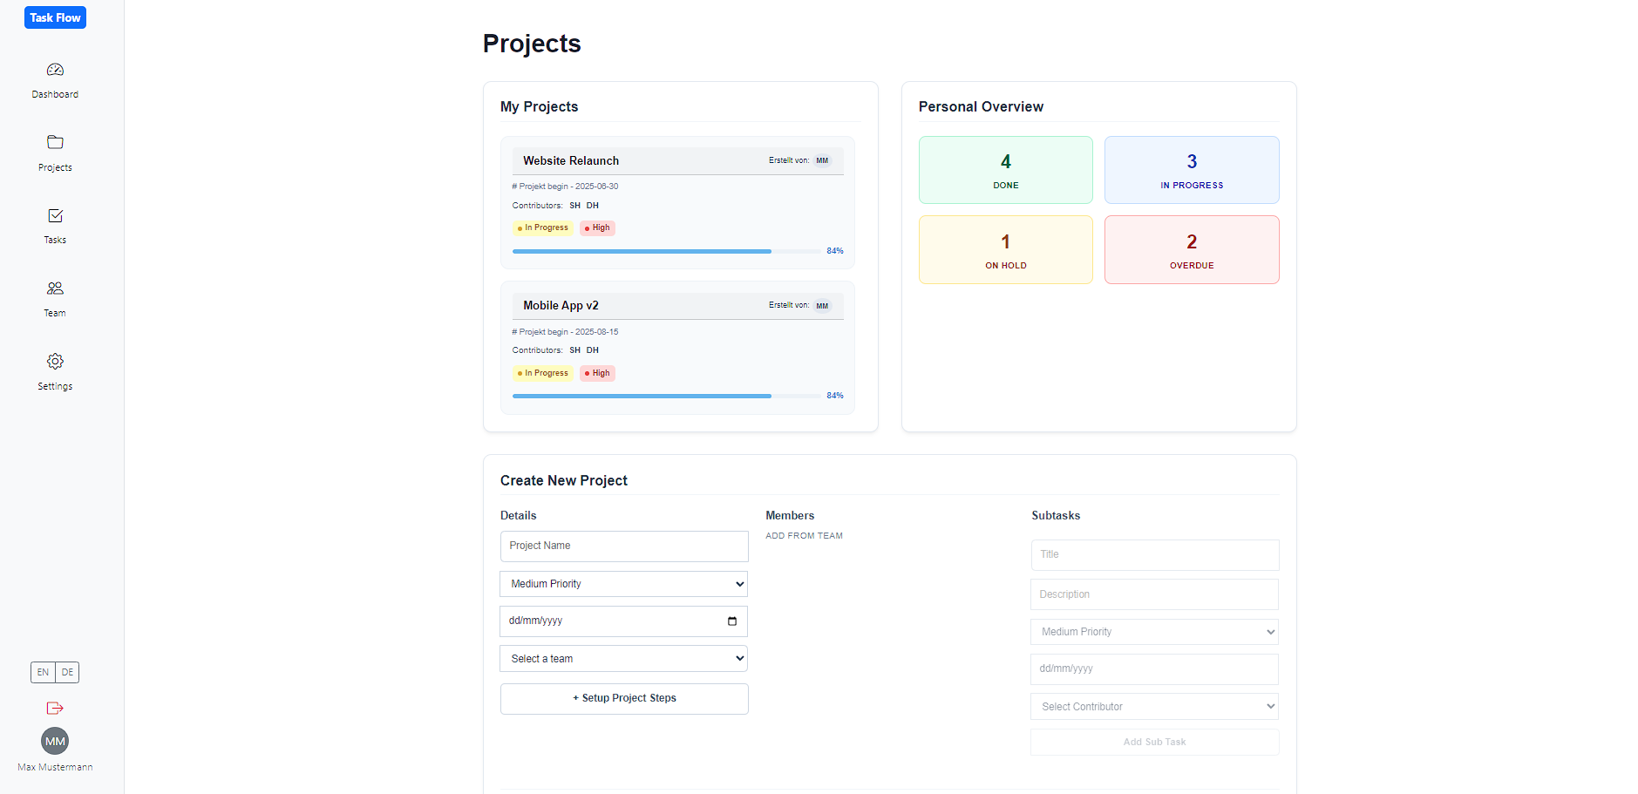

Slide 11
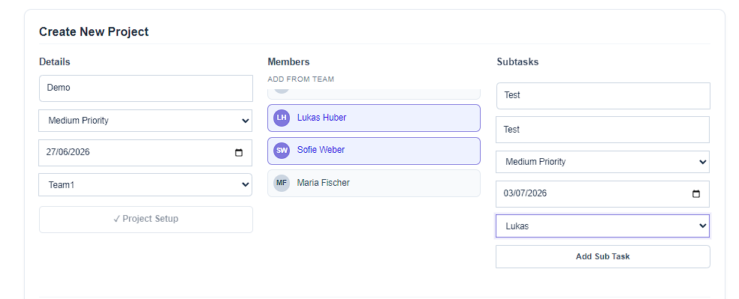

Slide 12
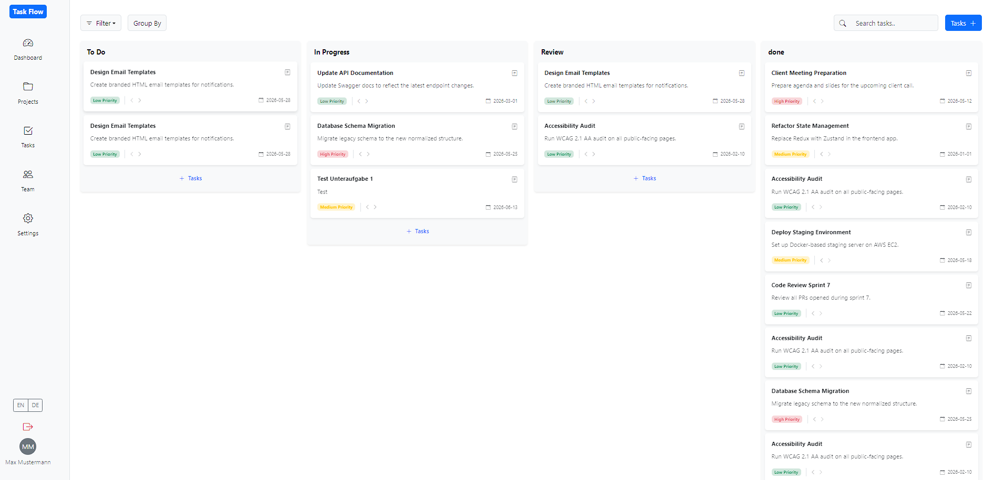

Slide 13
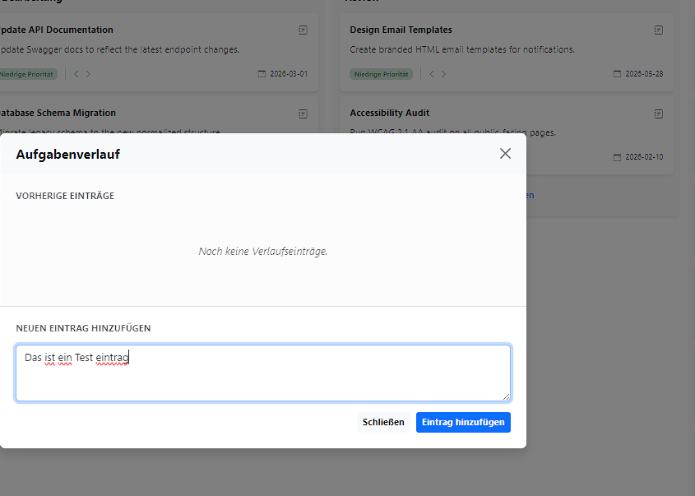

Slide 14
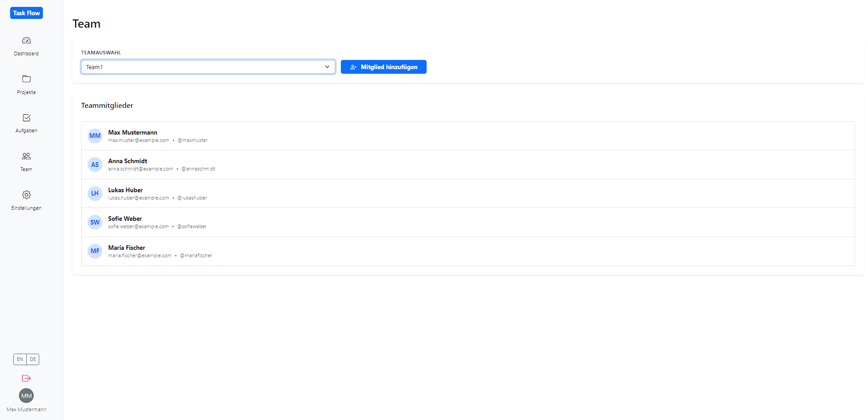

Slide 15
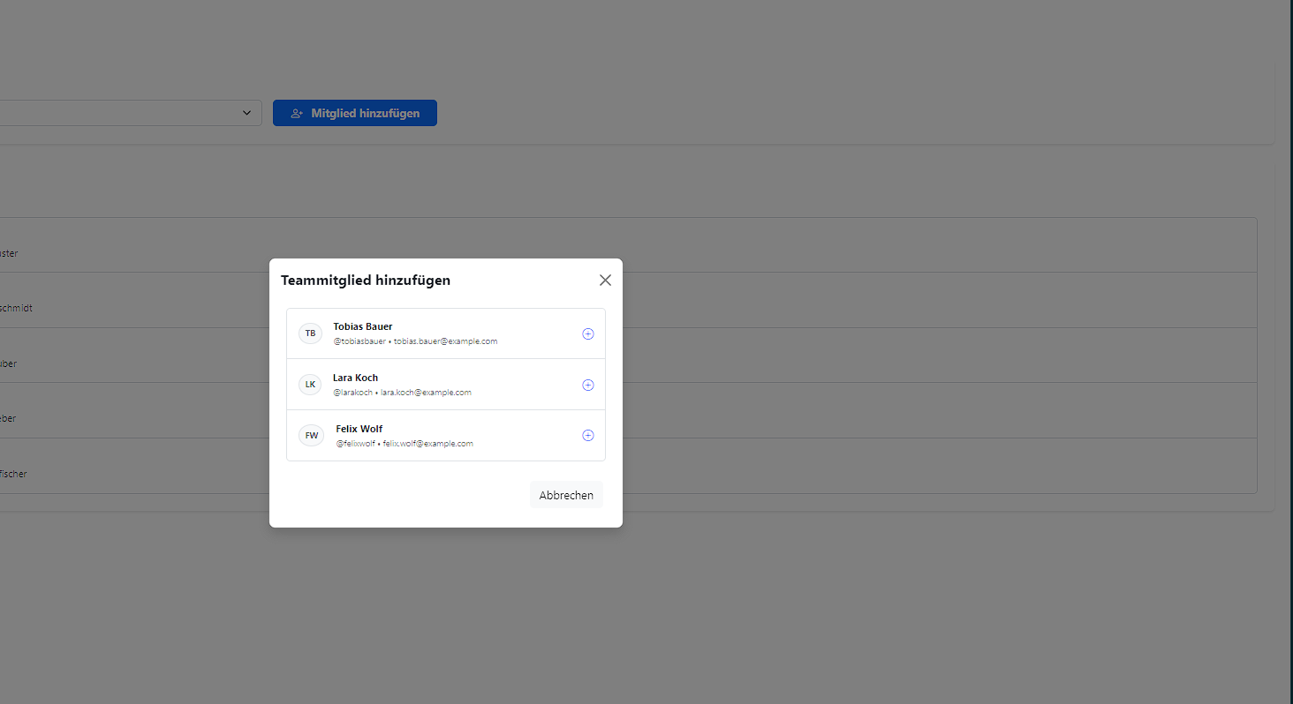

Slide 16
